Slide 1
Morphométrie des haches à talon de l’âge du Bronze.
Etude de la variation spatiale des formes. Implications sur la production et l’exportation-
Monna, F.; Jébrane, A.; Gabillot, M.; Laffont, R.; Specht, M.; Bohard, B.; Camizuli, E.; Petit, C.; Chateau, C.; Alibert, P.

Slide 2
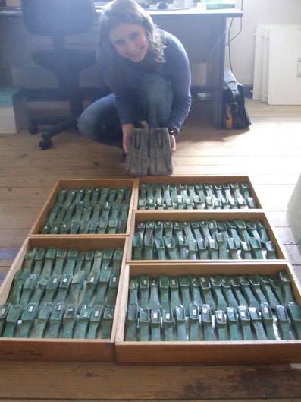
Introduction
Production de
masse

Slide 3
Introduction
Une première étude…
Forel, B., Gabillot, M., Monna, F., Forel, S., Dommergues, C.H., Gerber, S., Petit, C. Mordant, C., Château, C. (2009) Morphometry of Middle Bronze Age palstaves by Discrete Cosine Transform. Journal of Archaeological Science. 36, 721-729.

Slide 4
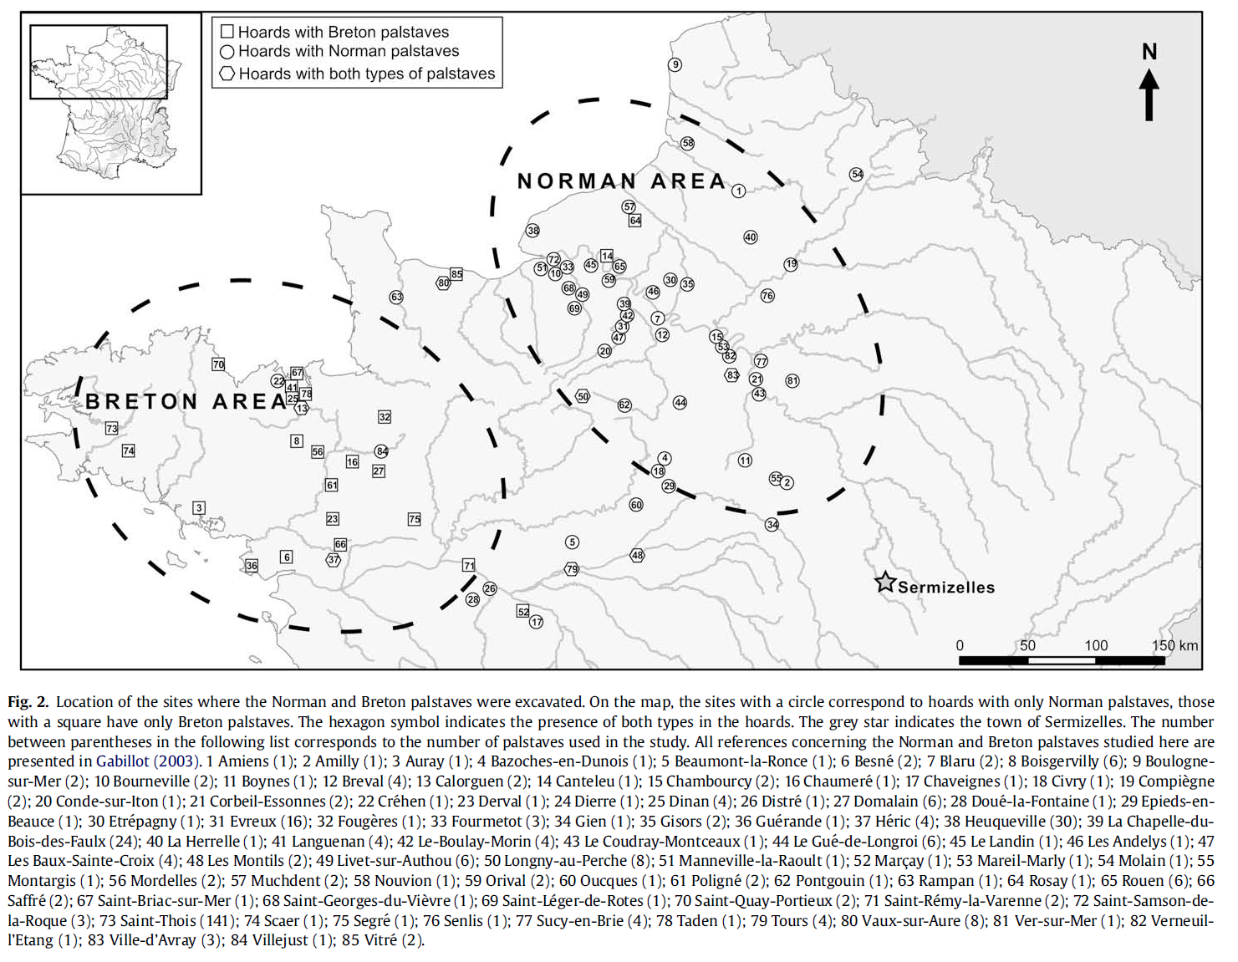
Introduction

Slide 5
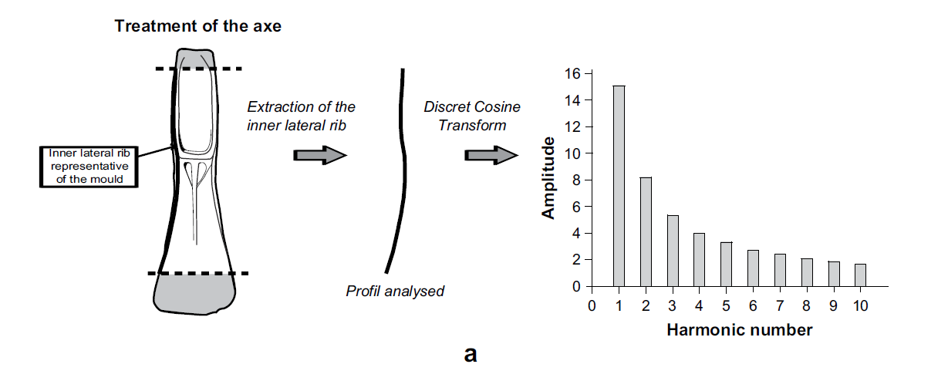
Introduction

Slide 6
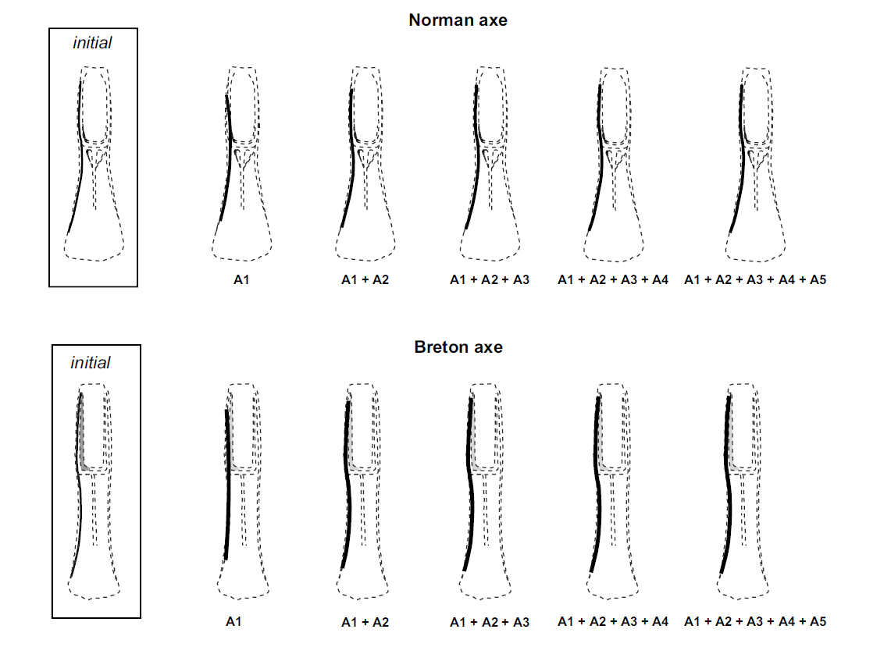
Introduction

Slide 7
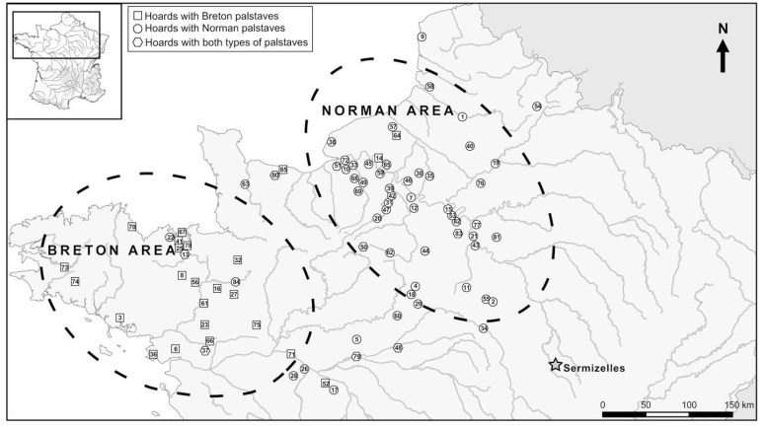
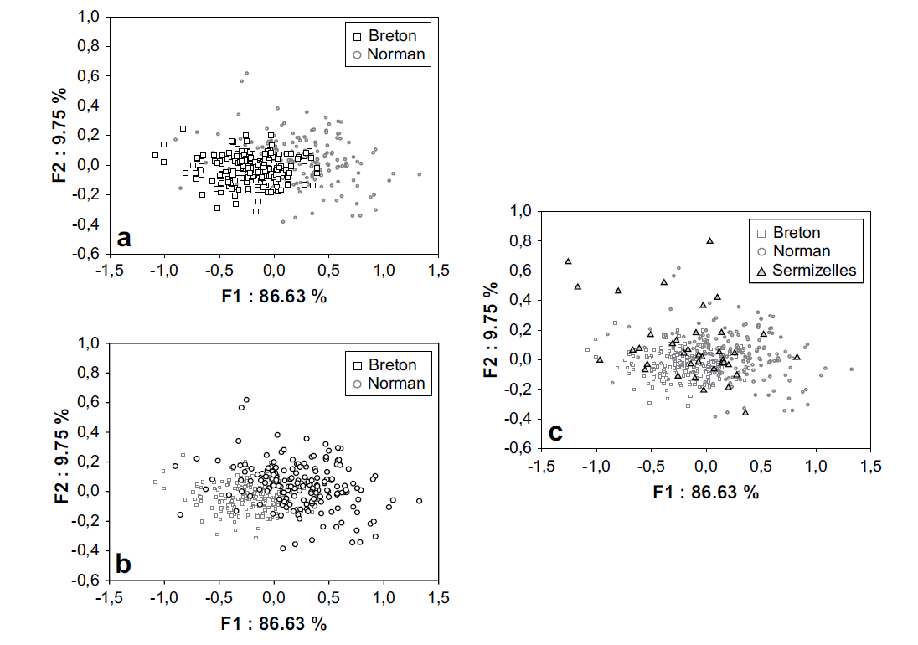
Introduction

Slide 8
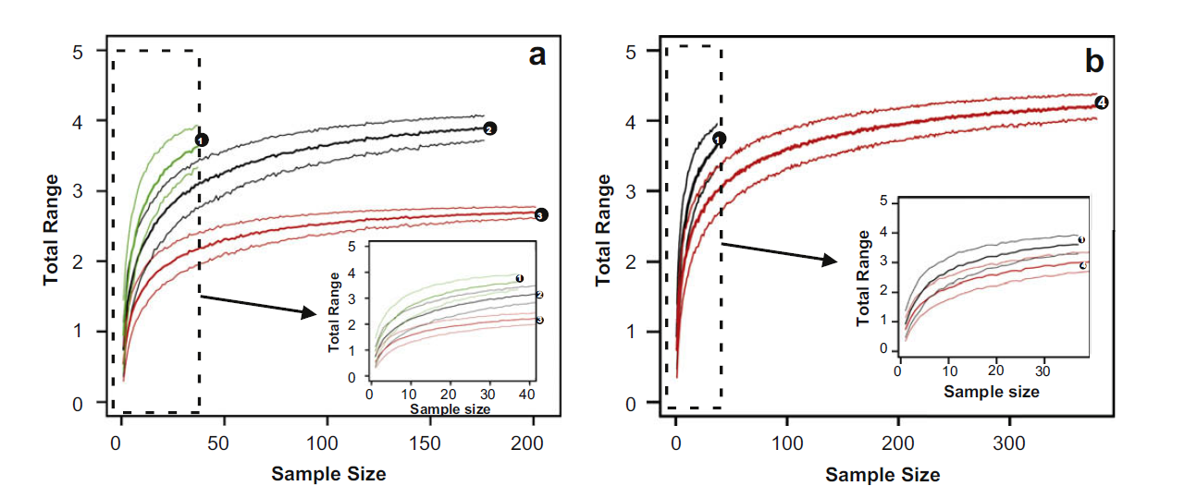
Introduction

Slide 9
La présente étude
Vers une approche spatiale de la
donnée morphométrique…

Slide 10

La présente étude

Slide 11
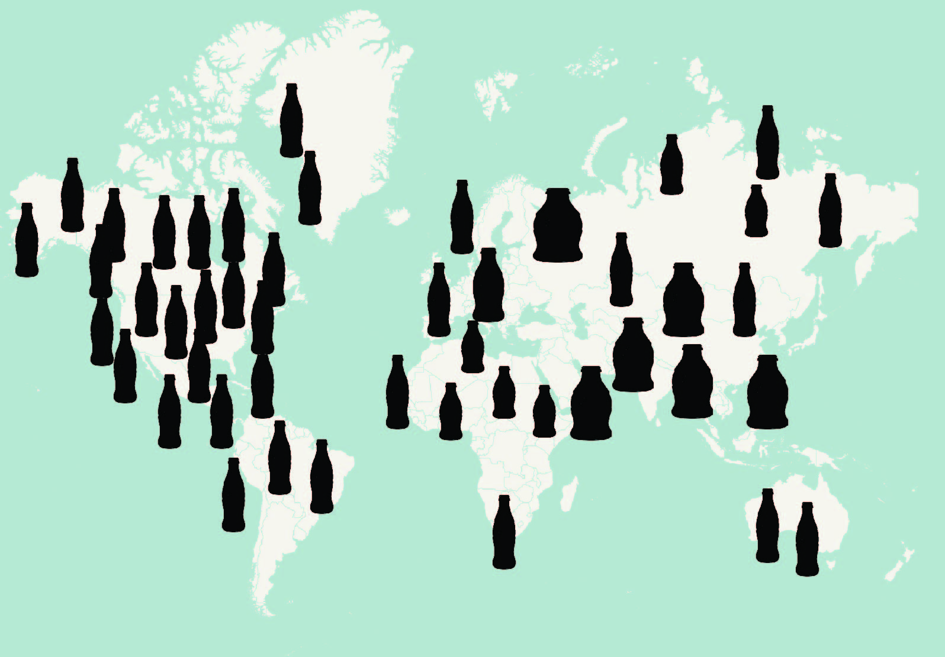
La présente étude

Slide 12
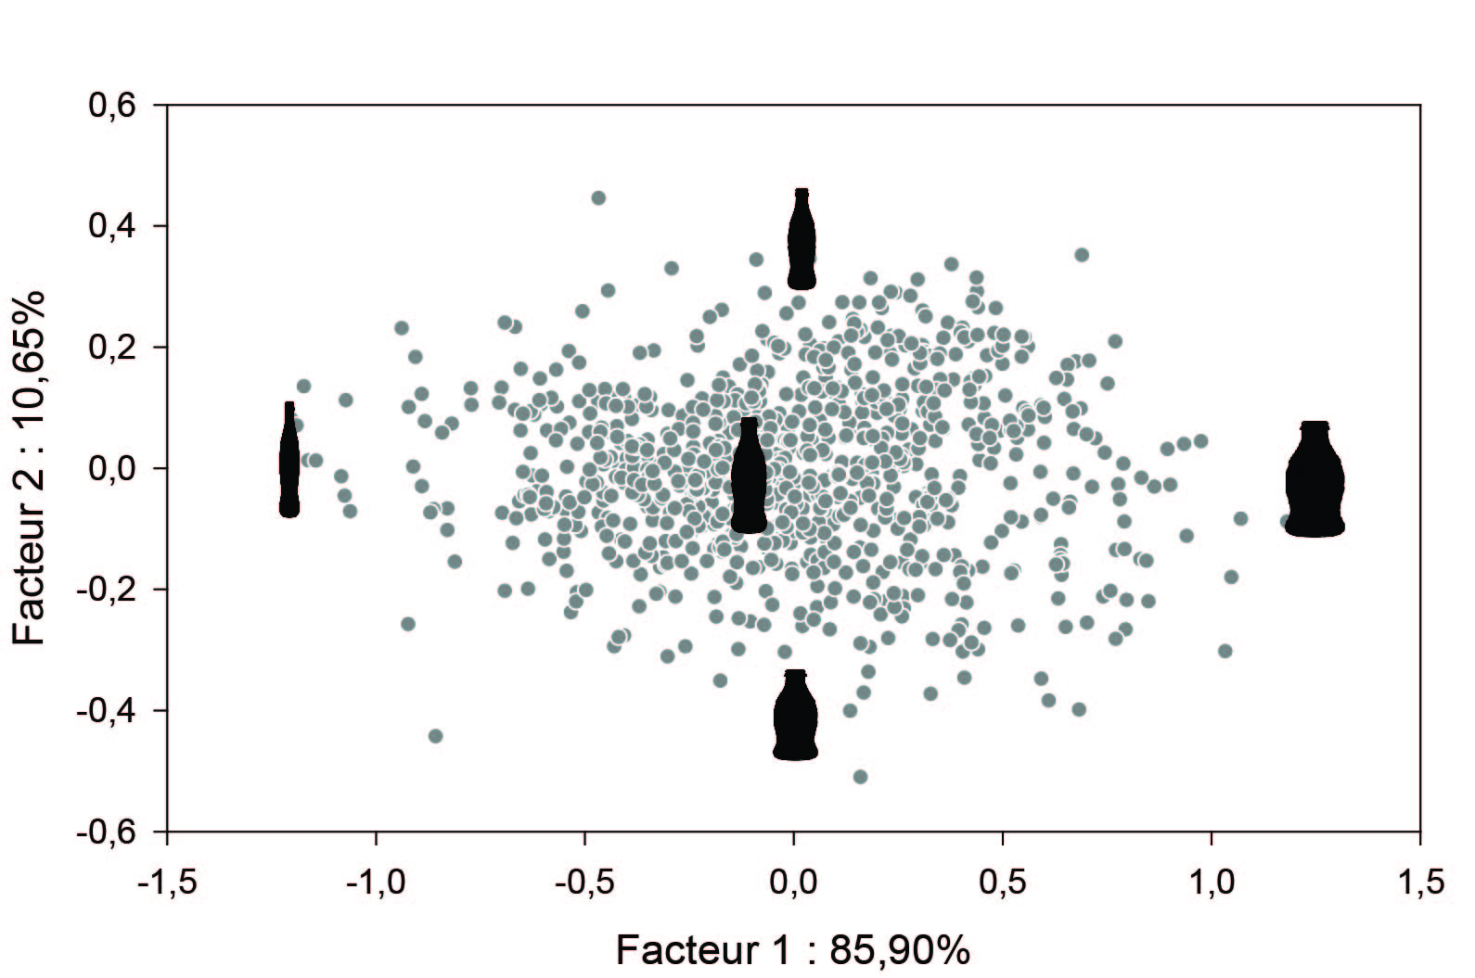
La présente étude

Slide 13
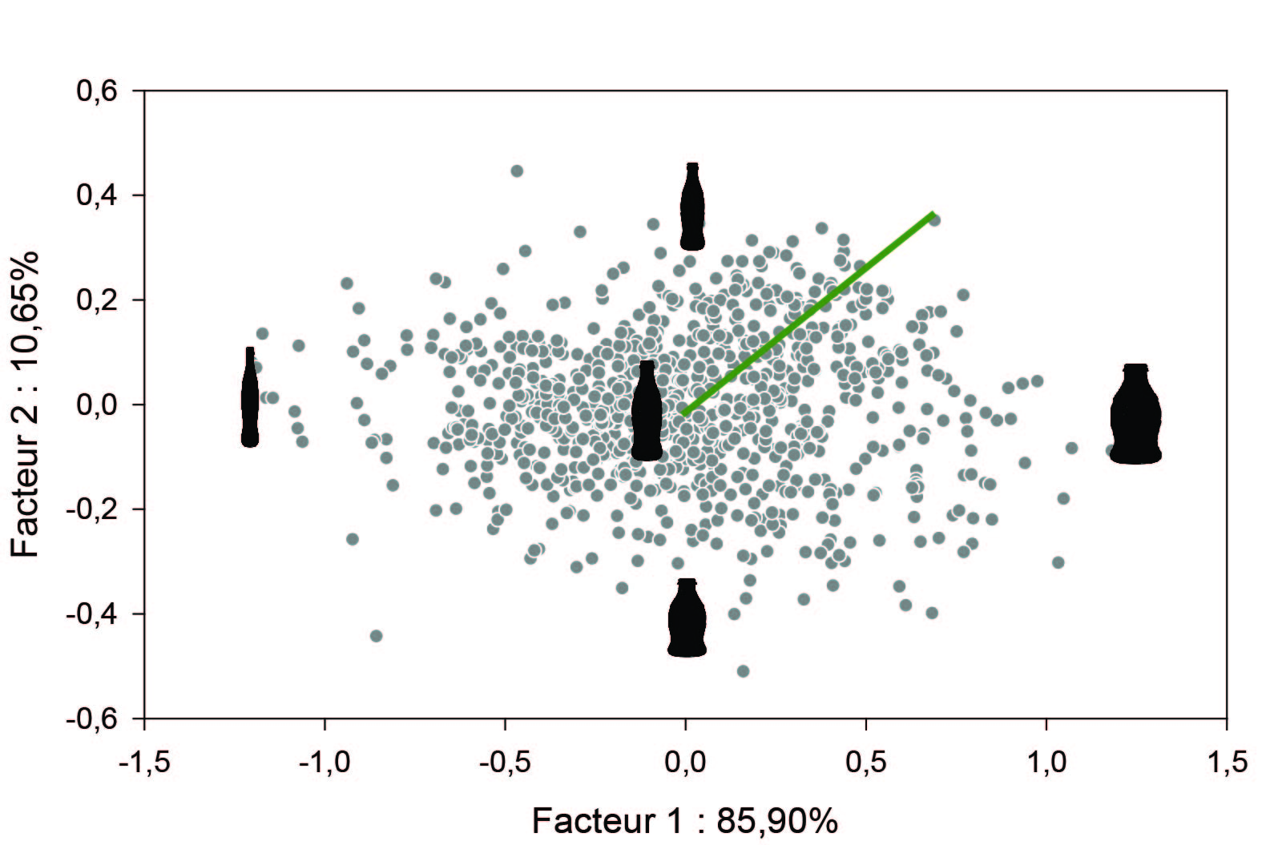
La présente étude

Slide 14
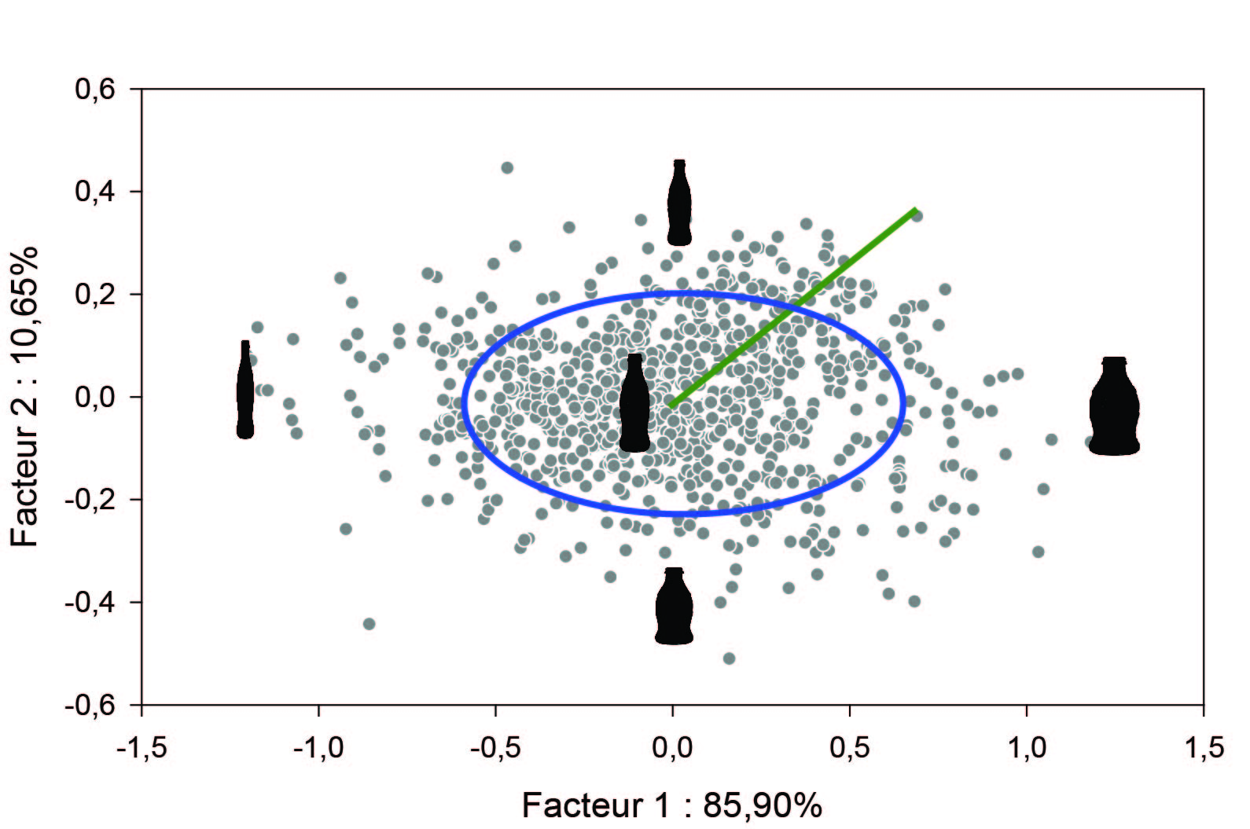
La présente étude

Slide 15

La présente étude
Spatialisons!

Slide 16
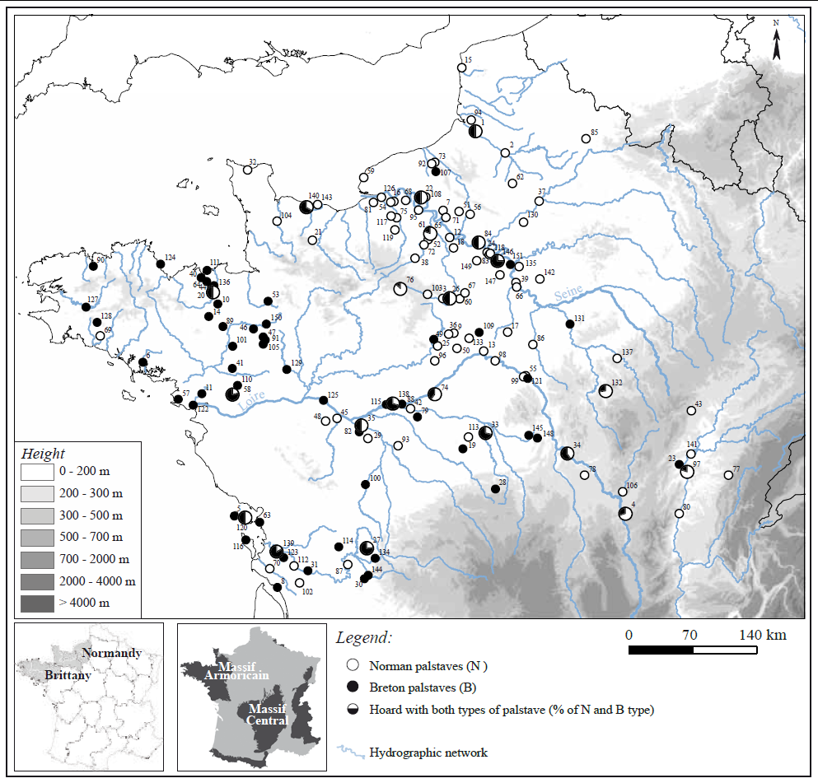
Un corpus étendu
629 haches: 310 B, 319 N, au lieu de 203 et 177, respectivement.

Slide 17
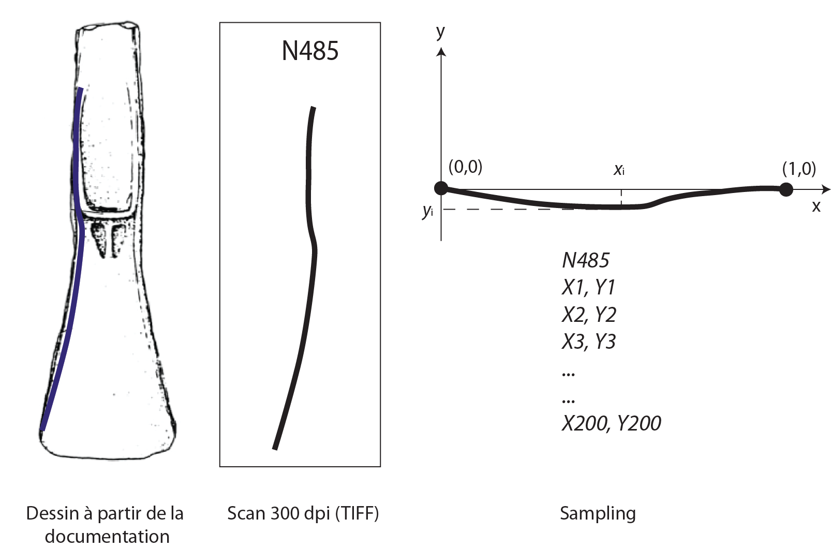
Sampling

Slide 18
Une Procédure légèrement modifiée
Approche polynomiale classique
Polynômes orthogonaux

Slide 19
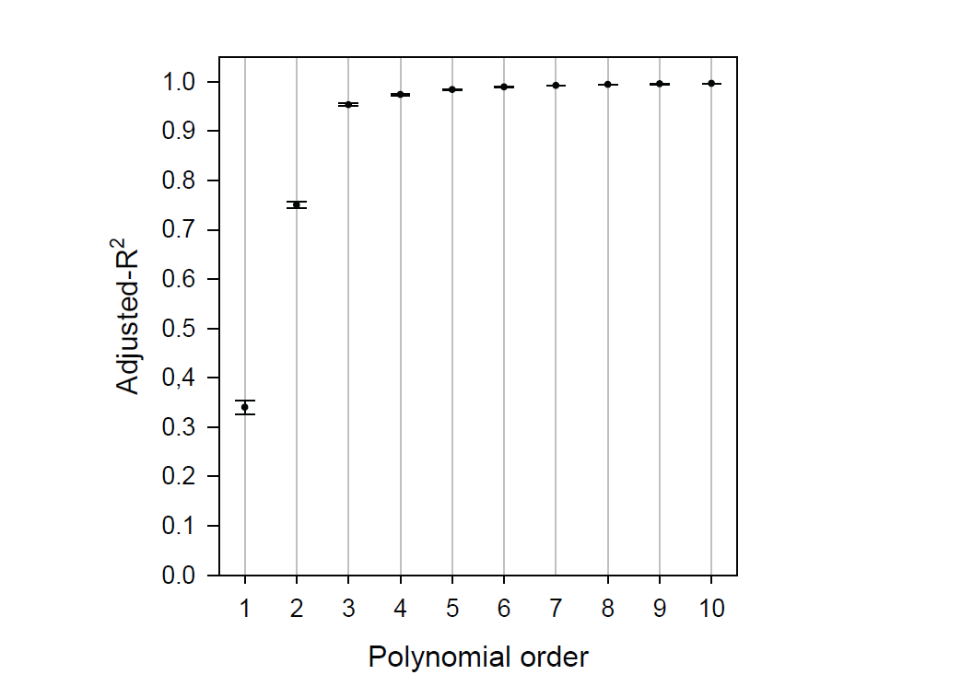
Une Procédure légèrement modifiée

Slide 20
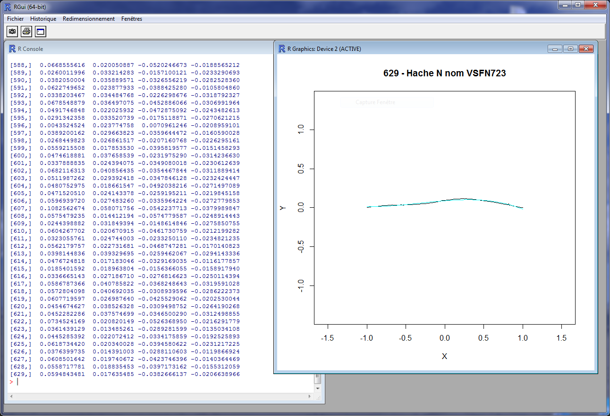
Une Procédure légèrement modifiée
R: package orthopolynom

Slide 21
Detection des haches « bizarres » (outliers)

Slide 22
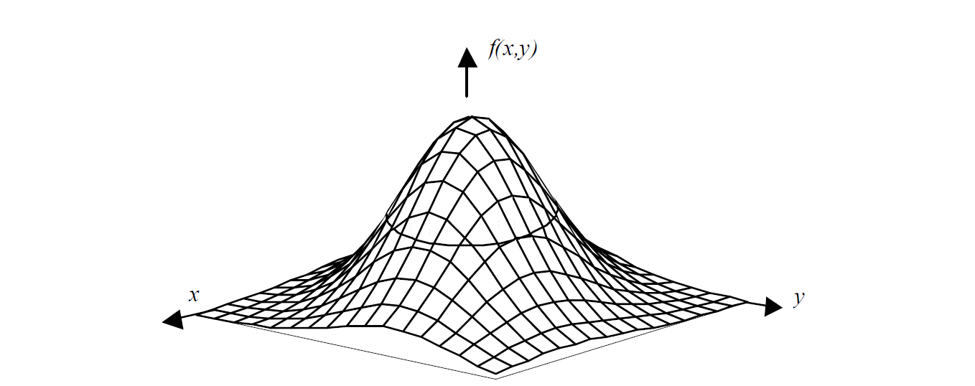
Detection des haches « bizarres » (outliers)
Si α suit une distribution multinormale , Di² ~ χ² à p degrés de liberté (ici 4).

Slide 23
Detection des haches « bizarres » (outliers)
Problème: La présence d’outliers modifie µ et Σ!
Solution possible: l’approche robuste

Slide 24
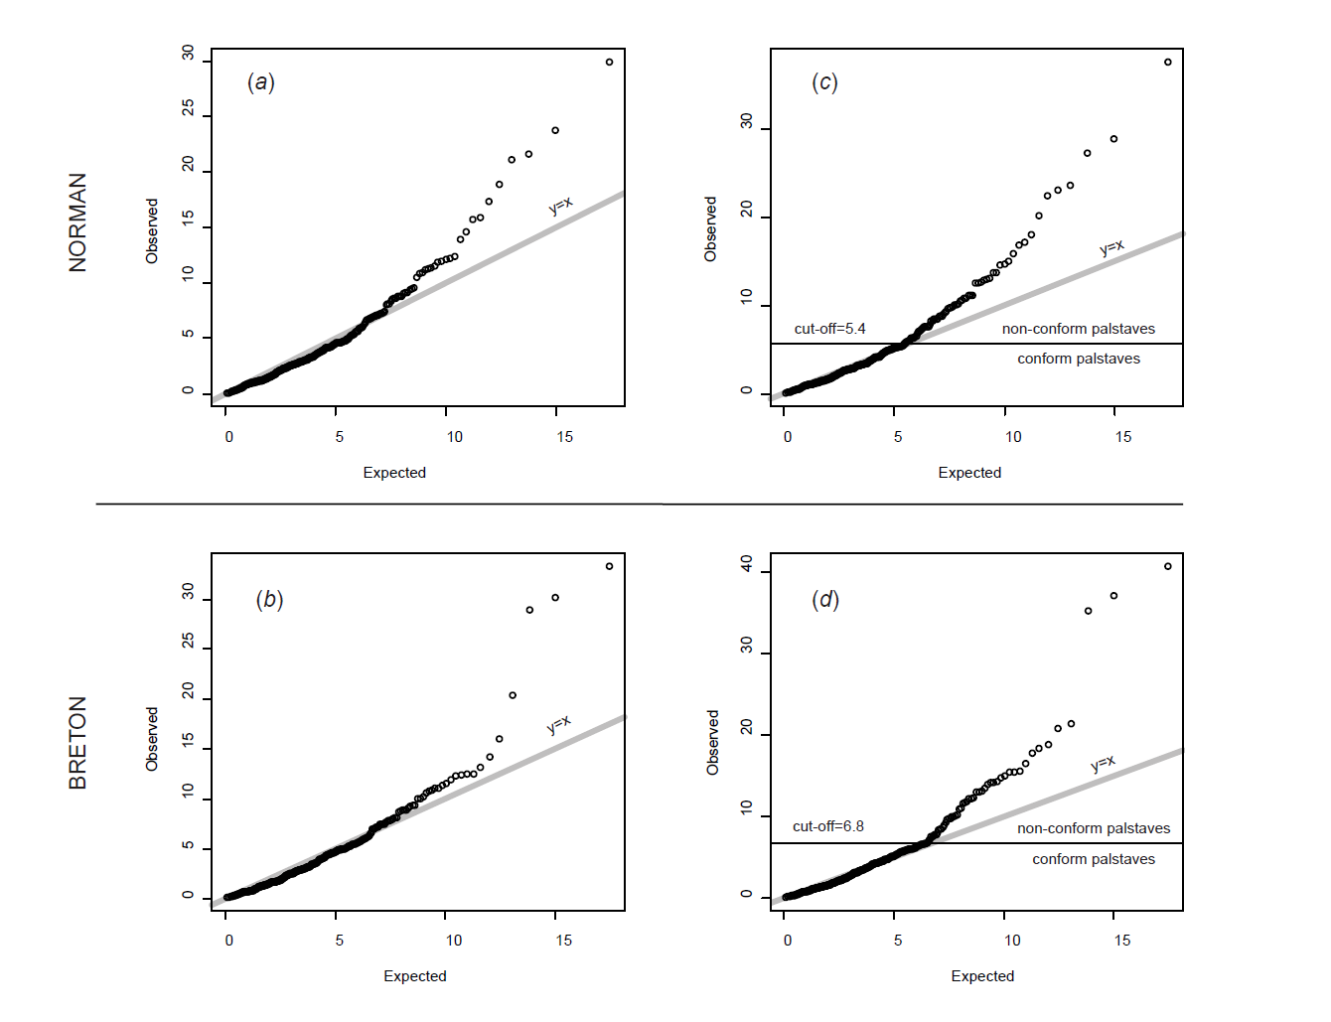
Detection des haches « bizarres » (outliers)
233 specimens conformes /
77 specimens non-conformes
= 3.03
266 conformes /
53 non–conformes = 5.02

Slide 25
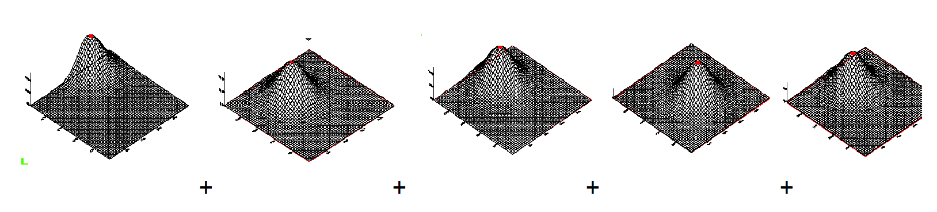
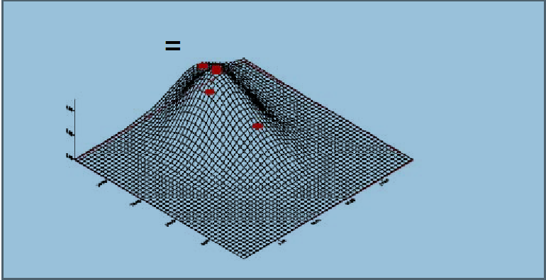
Analyse spatiale
Représentation Kernel

Slide 26
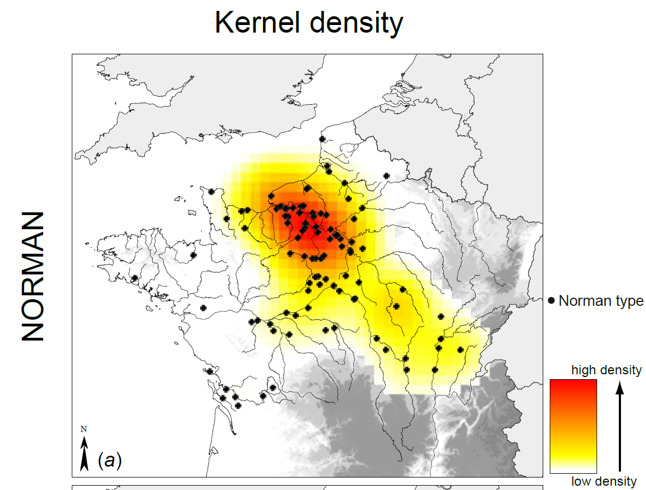
Analyse spatiale
bw: 50 km
au lieu de 35 km, optimal mathématique

Slide 27
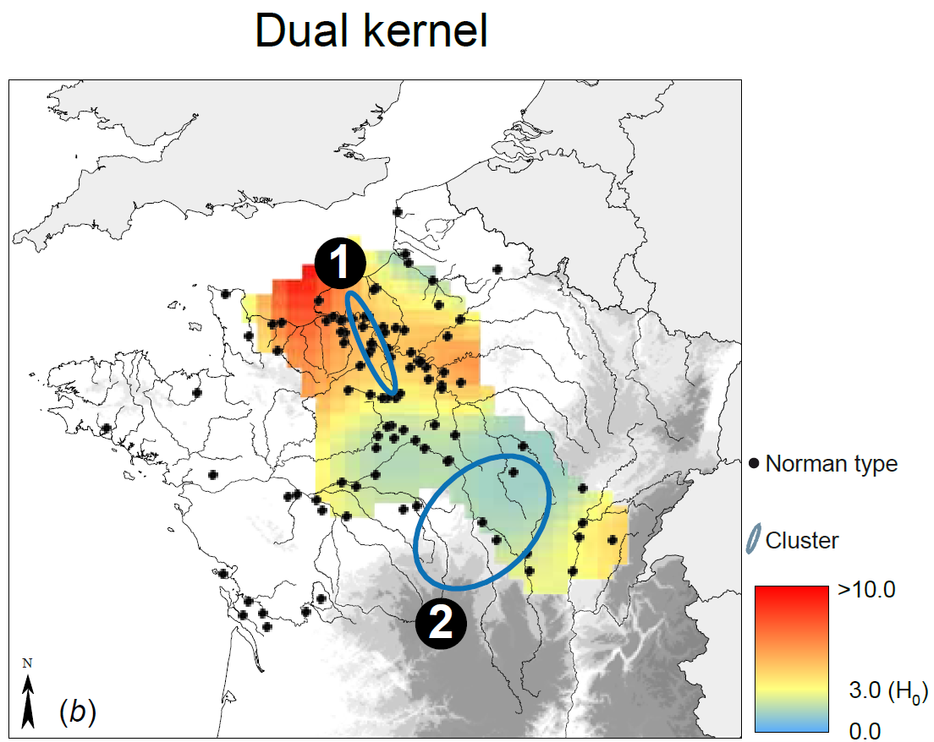

Analyse spatiale
bw: 50 km
au lieu de 35 km, optimal mathématique

Slide 28

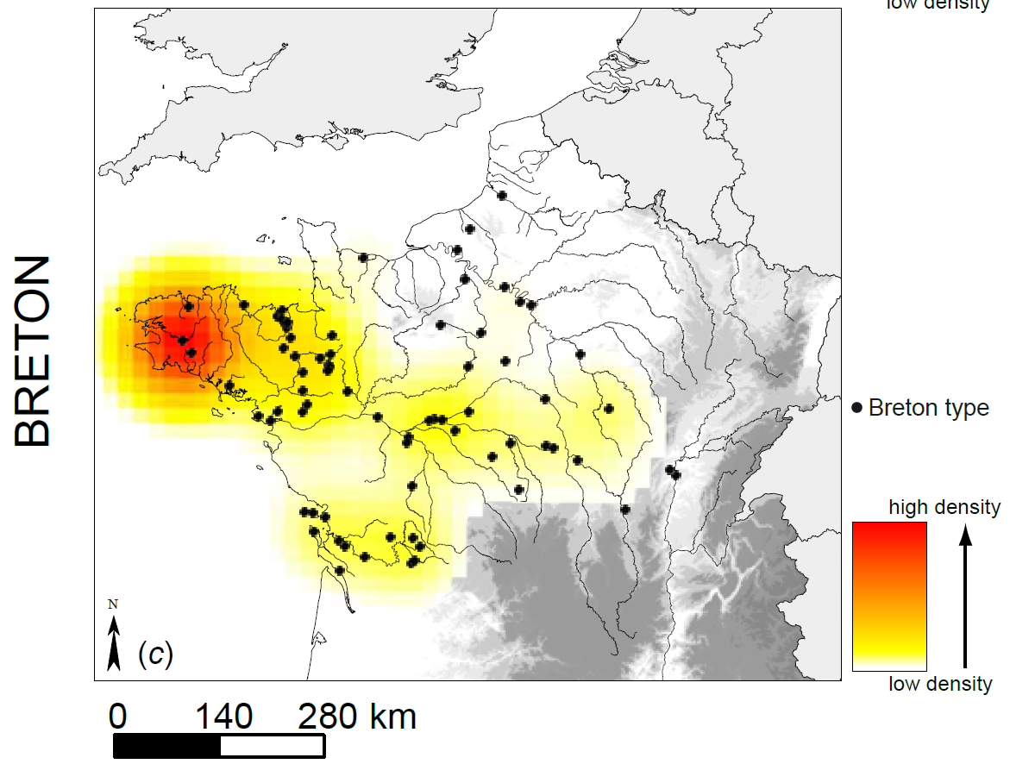
Analyse spatiale

Slide 29

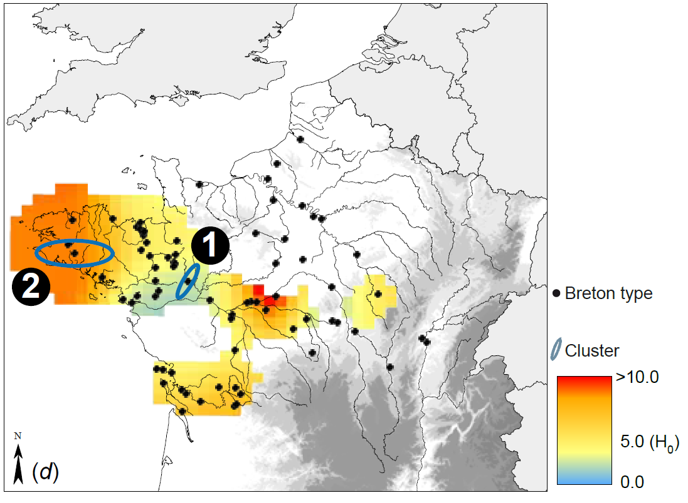

Analyse spatiale

Slide 30
Approche spatiale
Problème: Le census n’est pas pris en compte
Solution possible: l’approche SatScan
Test sur la loi binomiale – calcul des rapports de vraisemblance –
calcul des p-values.

Slide 31
Approche spatiale
Ellipses ou cercles de tailles croissantes
Test sur la base de la loi de Bernouilli (distribution binomiale)
H₀: le taux de « bizarres » est le même partout

Slide 32
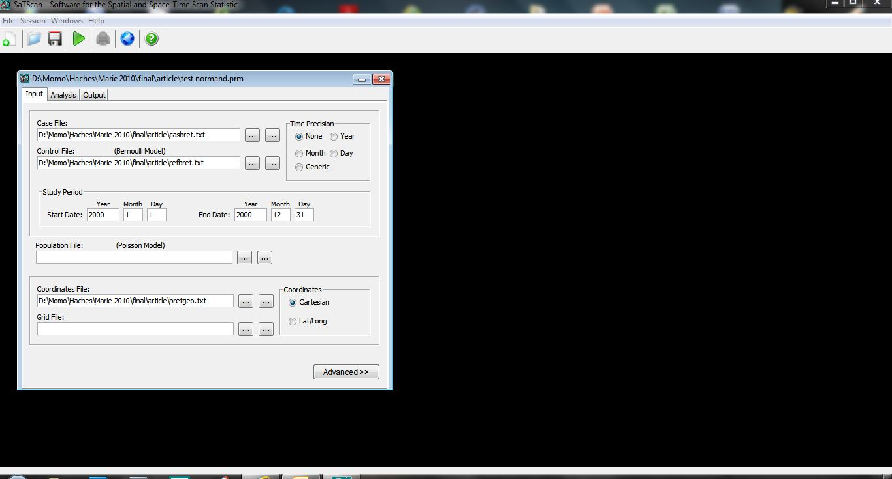
Analyse spatiale
Un logiciel simple et gratuit:
http://www.satscan.org, Kulldorff et al. (1998, etc….)

Slide 33
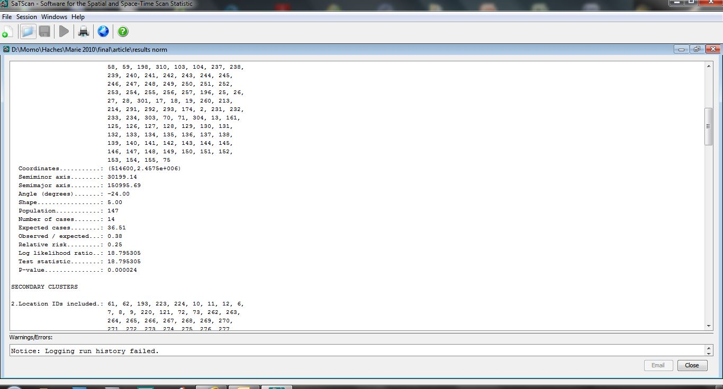
Analyse spatiale
http://www.satscan.org, Kulldorff et al. (1998, etc….)
p-values obtenues par randomization (Monte-Carlo)

Slide 34
Analyse spatiale
❶: 5 haches
5 non-conformes
0.8 attendues
p=0.048
❷: 159 haches
16 non-conformes
26 attendues
p=0.702

Slide 35
Analyse spatiale
❶: 148 haches
14 non-conformes
37 attendues
p = 10⁻⁵
❷: 89 haches
38 non-conformes
22 attendues
p=0.027

Slide 36
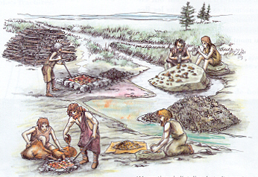
Une histoire cohérente…
Des travaux discrets…

Slide 37
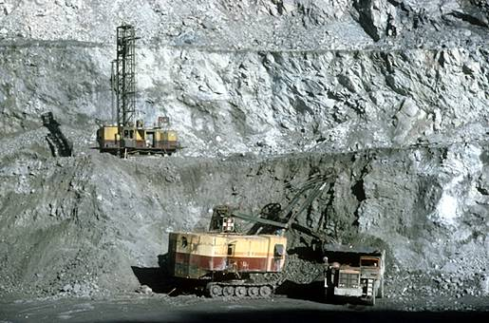
Une histoire cohérente…
Mine de plomb/ zinc dans le Yukon

Slide 38
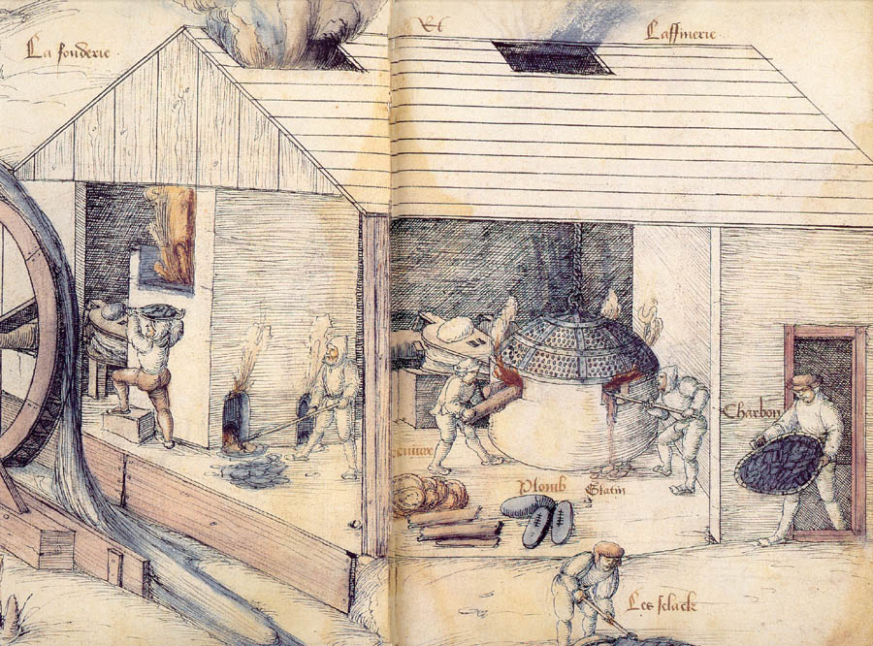
Une histoire cohérente…

Slide 39
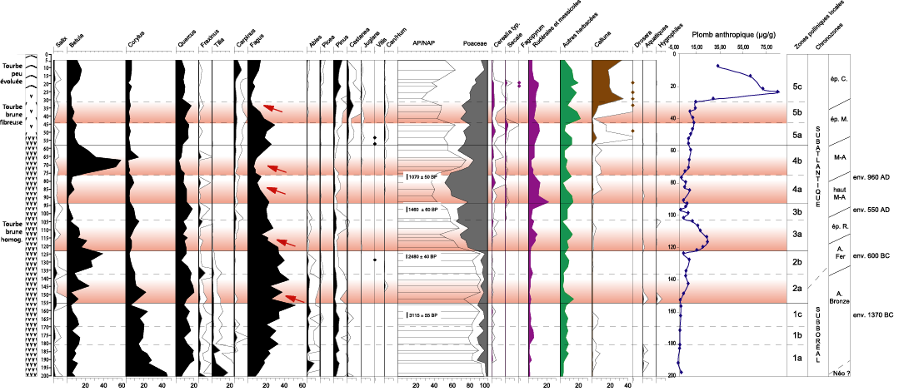
Une histoire cohérente…
Monna, F., Petit, C., Guillaumet, J.-P., Jouffroy-Bapicot, I., Blanchot, C., Dominik, J., Losno, R., Richard, H., Lévêque, J., Chateau, C. History and environmental impact of mining activity in Celtic Aeduan territory recorded in a peat-bog (Morvan – France). Environ. Sci. Technol., 38, 3, 657-673, 2004

Slide 40
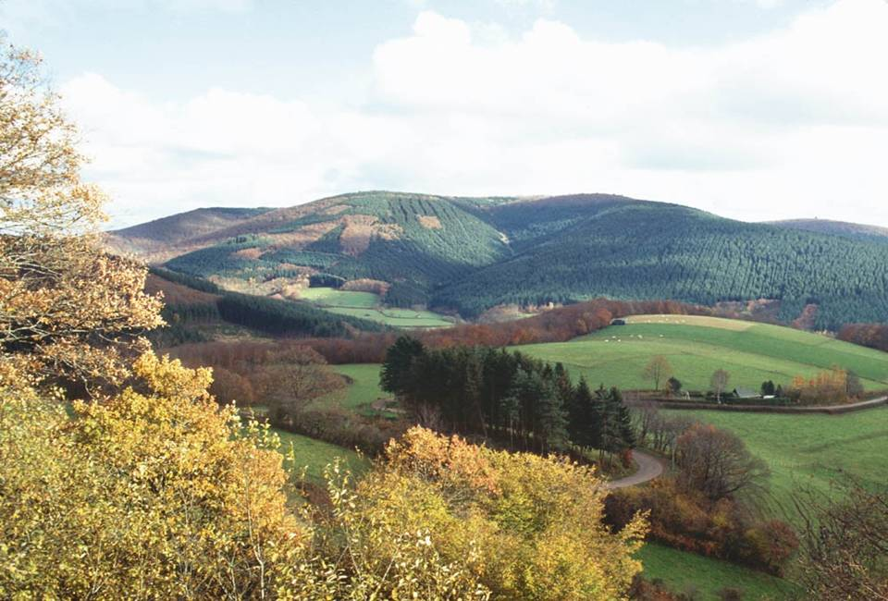
Une histoire cohérente…

Slide 41
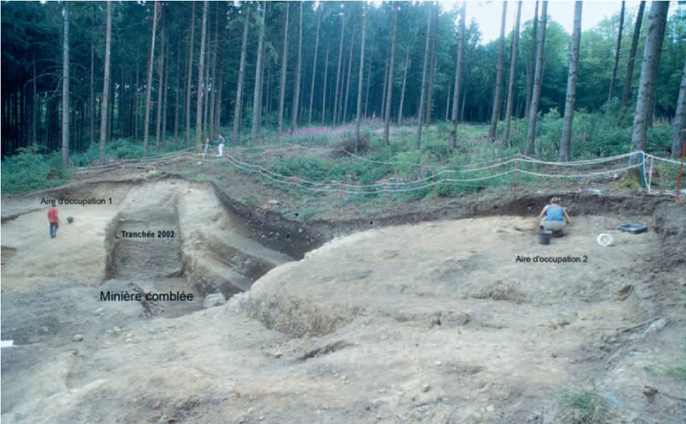
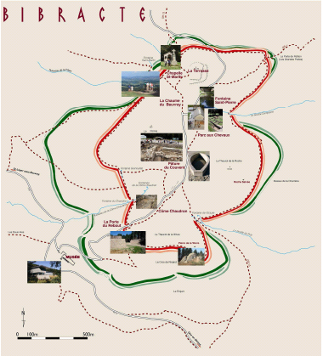
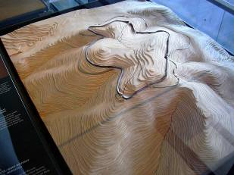
Une histoire cohérente…

Slide 42
Une histoire cohérente…
mais complexe….
Géochimie
Statistiques
Palynologie
Géographie
Archéologie

